Slide 1

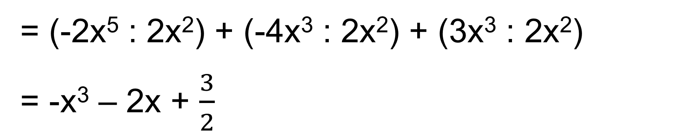
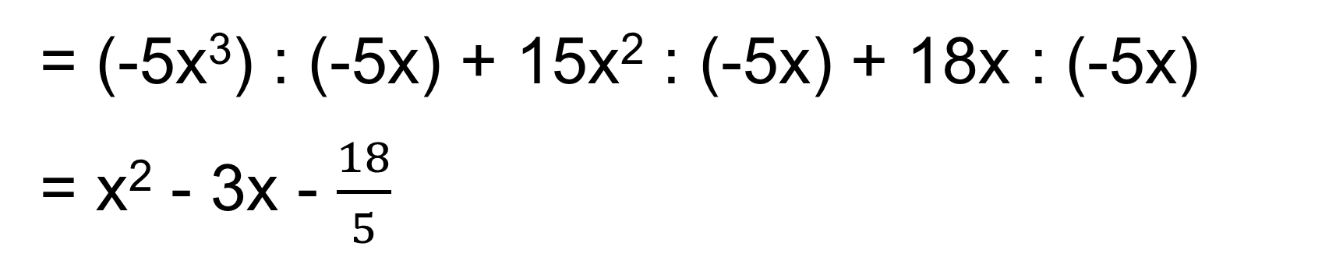
LUYỆN TẬP
Bài 7.31 (SGK-tr43). Thực hiện các phép chia đa thức sau:
a) (-5x³ + 15x² + 18x) : (-5x)
= (-5x³) : (-5x) + 15x² : (-5x) + 18x : (-5x)
= x² - 3x - $\frac{18}{5}$
b) (-2x⁵ – 4x³ + 3x²) : 2x²
= (-2x⁵ : 2x²) + (-4x³ : 2x²) + (3x³ : 2x²)
= -x³ – 2x + $\frac{3}{2}$

Slide 2

Bài 7.32 (SGK-tr43). Thực hiện các phép chia đa thức sau bằng cách đặt tính chia:
a) (6x³ – 2x² – 9x + 3) : (3x – 1);
b) (4x⁴ + 14x³ – 21x – 9) : (2x² – 3)
Giải
6x³ – 2x² – 9x + 3
3x – 1
4x⁴ + 14x³ - 21x - 9
2x² – 3
6x³ - 2x²
4x⁴ - 6x²
2x² - 3
2x² + 7x + 3
14x³+ 6x² -21x - 9
- 9x + 3
14x³ + 21x
- 9x + 3
6x² – 9
0
6x² – 9
0

Slide 3
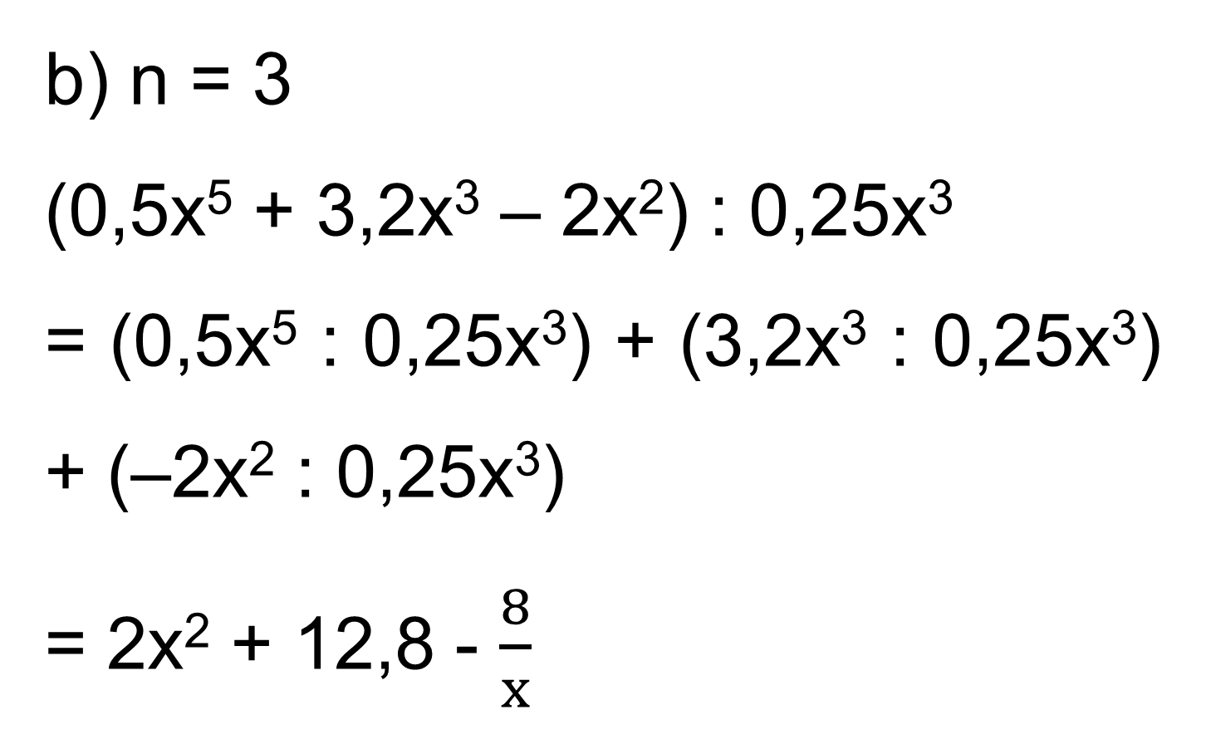
Bài 7.33 (SGK-tr43). Thực hiện phép chia (0,5x⁵ + 3,2x³ – 2x²) cho 0,25x^{n} trong mỗi trường hợp sau:
a) n = 2 b) n = 3
Giải
a) n = 2
(0,5x⁵ + 3,2x³ – 2x²) : 0,25x²
= (0,5x⁵ : 0,25x²) + (3,2x³ : 0,25x²) + (–2x² : 0,25x²)
= 2x³ + 12,8x - 8
b) n = 3
(0,5x⁵ + 3,2x³ – 2x²) : 0,25x³
= (0,5x⁵ : 0,25x³) + (3,2x³ : 0,25x³) + (–2x² : 0,25x³)
= 2x² + 12,8 - $\frac{8}{x}$

Slide 4


Bài 7.34 (SGK-tr43). Trong mỗi trường hợp sau đây, tìm thương Q(x) và dư R(x) trong phép chia F(x) cho G(x) rồi biểu diễn F(x) dưới dạng:
F(x) = G(x). Q(x) + R(x)
a) (6x⁴ – 3x³ + 15x² + 2x – 1) : 3x²
b) (12x⁴ + 10x³ – x – 3) : (3x² + x + 1).

Slide 5

Giải
a) (6x⁴ – 3x³ + 15x² + 2x – 1) : 3x²
* Cách 1: Phân tích ta thấy (2x – 1) có bậc nhỏ hơn 3x² nên (2x – 1) là số dư R(x) của đa thức trên.
(6x⁴ – 3x³ + 15x² + 2x – 1) : 3x²
= (6x⁴ : 3x²) + (–3x³ : 3x²) + (15x² : 3x²)
= 2x² – x + 5

Slide 6
* Cách 2: Đặt tính:
6x⁴ - 3x³ + 15x² + 2x - 1
3x²
6x⁴
2x² - x + 5
- 3x³ + 15x² + 2x - 1
- 3x³
15x² + 2x - 1
15x²
2x - 1
Vậy: R(x) = 2x – 1; Q(x) = 2x² – x + 5
F(x) = 3x². (2x² – x + 5) + 2x – 1

Slide 7
b) (12x⁴ + 10x³ – x – 3) :(3x² + x + 1).
Đặt tính:
12x⁴ + 10x³ - x - 3
3x² + x + 1
12x⁴ + 4x³ + 4x²
4x² + 2x - 2
6x³ - 4x² - x - 3
6x³ +2x² + 2x
-6x² - 3x - 3
-6x² - 2x - 2
-x - 1
Vậy: R(x) = -x – 1; Q(x) = 4x² + 2x - 2
F(x) = (3x² + x + 1).(4x² + 2x - 2) - x - 1

Slide 8


ĐƯỜNG LÊN ĐỈNH
OLYMPIA
Notes:
Chào mừng quý thầy cô và các em đến với tiết học ngày hôm nay của lớp 10xx. Khác với thông lệ, ngày hôm nay các em sẽ là thí sinh để cùng tham gia Gameshow “ Đường lên đỉnh Olympia” với 1 cuộc so tài vô cùng quyết liệt.

Slide 9

Với mỗi câu hỏi, trong vòng 10s đội nào bấm chuông trước được giành quyền trả lời trước. Trả lời sai sẽ nhường quyền trả lời cho các đội còn lại.
Notes:
Vòng thi thứ nhất: KHỞI ĐỘNG xin được phép bắt đầu!

Slide 10
1
Điền vào chỗ trống (x³ + x² – 12) : (x – 12) = …
A. x + 3
B. x – 3
C. x² + 3x + 6
D. x² – 3x + 6
1
9
3
0
7
2
5
10
4
6
8
ĐÁP ÁN
C
Answer
Notes:
Bấm nút Answer màu xanh góc phải màn hình để hiển thị đáp án

Slide 11
2
Phép chia đa thức (4x² + 5x − 6) cho đa thức
(x + 2) được đa thức thương là:
A. 4x − 3 B. 4
C. 4x + 3 D. 3x + 2
1
9
3
0
7
2
5
10
4
6
8
ĐÁP ÁN
A
Answer
Notes:
Bấm nút Answer màu xanh góc phải màn hình để hiển thị đáp án

Slide 12
3
Phép chia đa thức (6x³ + 5x + 3) cho đa thức (2x² + 1) được đa thức dư là:
A. 2x - 3 B. 2x + 3
C. x - 3 D. 0
1
9
3
0
7
2
5
10
4
6
8
ĐÁP ÁN
B
Answer
Notes:
Bấm nút Answer màu xanh góc phải màn hình để hiển thị đáp án

Slide 13
4
Phần dư của phép chia đa thức x⁴ – 2x³ + x² – 3x + 1 cho đa thức x² + 1 có hệ số tự do là
A. 2 B. 3
C. 1 D. 4
1
9
3
0
7
2
5
10
4
6
8
ĐÁP ÁN
C
Answer
Notes:
Bấm nút Answer màu xanh góc phải màn hình để hiển thị đáp án

Slide 14
5
Cho hình hộp chữ nhật có thể tích bằng (−2x³ + 13x² − 27x + 18) và diện tích đáy bằng (x² − 5x + 6) . Chiều cao của hình hộp chữ nhật là:
A. 3x + 3 B. 3x - 3
C. 2x + 2 D. -2x + 3
1
9
3
0
7
2
5
10
4
6
8
ĐÁP ÁN
D
Answer
Notes:
Bấm nút Answer màu xanh góc phải màn hình để hiển thị đáp án

Slide 15

VẬN DỤNG
Bài 7.35. Bạn Tâm lúng túng khi muốn tìm thương và dư trong phép chia đa thức 21x – 4 cho 3x². Em có thể giúp bạn Tâm được không?
Giải
Phân tích ta thấy (21x – 4) có bậc nhỏ hơn 3x² nên (21x – 4) là số dư của đa phép chia đa thức 21x – 4 cho 3x².
Vậy phép chia đa thức 21x – 4 cho 3x² có:
Thương là 0.
Số dư là (21x – 4).

Slide 16
HƯỚNG DẪN VỀ NHÀ
01.
Ôn tập kiến thức đã học
02.
Hoàn thành bài tập trong SBT
03.
Xem và chuẩn bị trước bài sau

Slide 17

CẢM ƠN CÁC EM ĐÃ
THAM GIA TIẾT HỌC HÔM NAY!

